Slide 1
Universidade Aberta do SUS – UNASUS Universidade Federal de Pelotas Especialização em Saúde da Família Modalidade a Distância Turma 6
MELHORIA DA ATENÇÃO À SAÚDE DE HIPERTENSOS E DIABÉTICOS NA UNIDADE BÁSICA DE SAÚDE VAL DE SERRA, JÚLIO DE CASTILHOS/RS
Ariane Rubin Cocco
Orientador (a): Tassiane Langendorf
Pelotas, 2015

Slide 2
Introdução
Prevalência de Hipertensão Arterial Sistêmica (HAS) e Diabetes Mellitus (DM);
Importância do acompanhamento dessas patologias na Atenção Básica;
1ª causa de mortalidade e hospitalizações do SUS
Desafios do controle e prevenção da HAS e DM e suas complicações pela Atenção Básica de Saúde

Slide 3
Introdução
Município de Júlio de Castilhos
Região Central do Rio Grande do Sul
População de 19579 habitantes
- Saúde: - 5 ESF
- 2 UBS
- 1 PACS*
- 1 Hospital

Slide 4
PACS VAL DE SERRA
Interior do município de Júlio de Castilhos;
Predomínio de área rural;
3 áreas com população adscrita e 1 sem cadastramento de usuários;
1500 pessoas, em média (1284 cadastrados);
227 hipertensos* - 50 diabéticos*;
3 área de diferentes aspectos socioeconômicos e diferentes distribuições de faixa etária

Slide 5
2 UBS
1 Unidade Móvel de Saúde
3 Distritos: -Val de Serra
- Três Mártires
- Alvorada
Composição da Equipe de Saúde : 1 médica, 1 enfermeira, 2 técnicas de enfermagem, 1 odontóloga, 2 auxiliares de serviços e 3 ACS.
Estrutura Física da sede do PACS

Slide 6
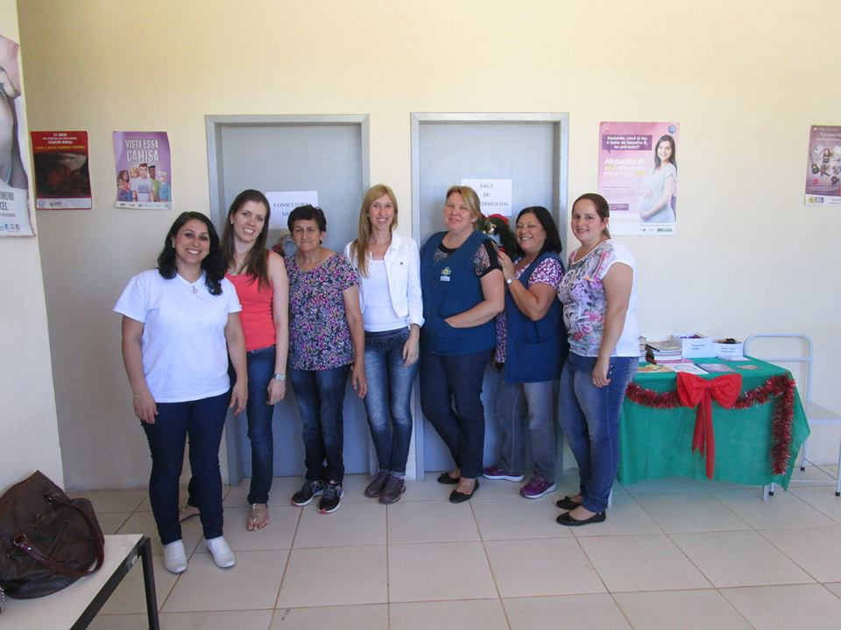
Equipe de Saúde do PACS Val de Serra

Slide 8
Introdução
Antes da Intervenção:
Pacientes desassistidos: receitas desatualizadas, sem avaliação clínica e laboratorial
Tratamentos inadequados, mantendo níveis de PA e HGT elevados
Inexistência de agendamento de consultas
Atendimento voltados a doenças agudas
Cadastro do HIPERDIA/SIAB desatualizados

Slide 9
Introdução
Introdução de um protocolo de atendimentos aos pacientes com HAS e DM para melhora do perfil de saúde do local

Slide 10
Objetivos
Melhorar a atenção à saúde de hipertensos e diabéticos residentes na área de cobertura da UBS Val de Serra, Júlio de Castilhos/RS.

Slide 11
Metodologia
Cobertura
Cadastro de HAS e DM:
Logística:
Cadastro de todos no HIPERDIA;
Monitoramento dos registros;
Acolhimento;
Material ;
Capacitação da equipe.

Slide 12
Metodologia
Qualidade no atendimento:
Exame clínico
Exames laboratoriais e de imagens
Medicamentos Farmácia Popular/HIPERDIA
Avaliação da necessidade de atendimento odontológico
Qualidade

Slide 13
Metodologia
Adesão
- Busca-ativa de faltosos
- Logistica:
Visitas domiciliares
Agendamento
Busca ativa de pacientes por ACS

Slide 14
Metodologia
Fichas de Acompanhamento
Prontuários
Fichas-espelho
Cadastro HIPERDIA/SIAB
Registro

Slide 15
Metodologia
Avaliação do Risco
- Estratificação de Risco Cardiovascular pelo escore de Framingham
Monitoramento
Prioridade de atendimento ao alto risco
Agendamento

Slide 16
Metodologia
Promoção de Saúde
Orientações nutricionais;
Orientações sobre prática de atividades físicas;
Orientações sobre riscos do tabagismo;
Orientações sobre higiene bucal.
Logística:
Nutricionista, educador físico, medicamentos antitabagismo e agendamento de consultas com odontóloga

Slide 17
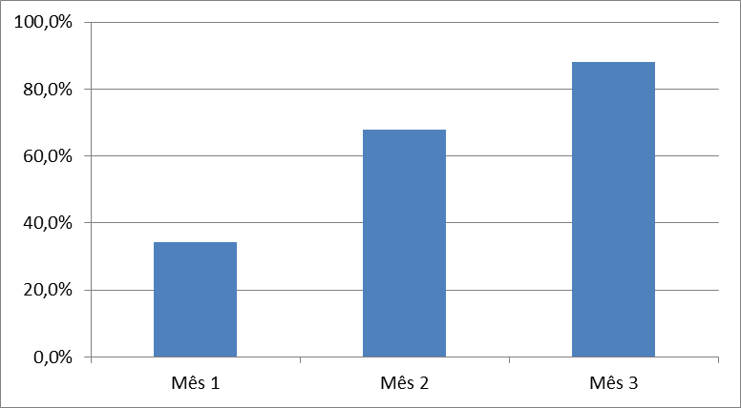
Objetivos, Metas e Resultados
Objetivo de cobertura: Ampliar a cobertura a hipertensos e diabéticos
Meta : Cadastrar 80% dos hipertensos da área da UBS
Empenho da equipe
Mudança no perfil de controle da doença

Slide 18
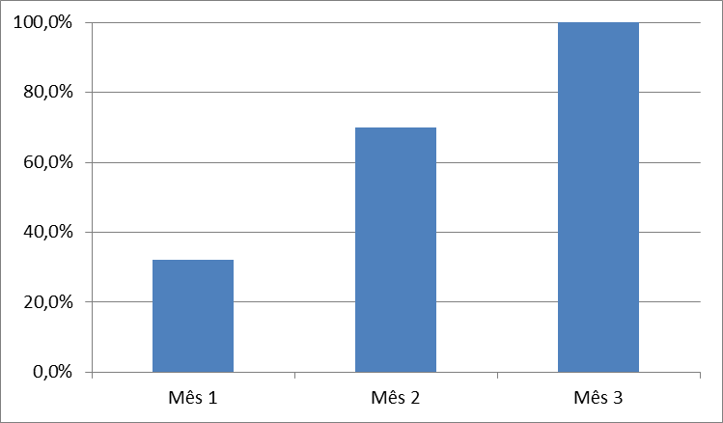
Objetivos, Metas e Resultados
Objetivo de cobertura: Ampliar a cobertura a hipertensos e diabéticos
Meta : Cadastrar 100% dos diabéticos da área da UBS
Colaboração da equipe

Slide 19
Objetivos, Metas e Resultados
Objetivo de qualidade:
Melhorar a qualidade da atenção a hipertensos e diabéticos.
Meta :
- Realizar exame clínico apropriado em 100% dos hipertensos e diabéticos.
- Rotina de atendimento na UBS.

Slide 20
Objetivos, Metas e Resultados
Objetivo de qualidade:
Melhorar a qualidade da atenção a hipertensos e diabéticos
Meta :
- Garantir a 100% dos hipertensos e diabéticos a realização de exames complementares em dia de acordo com o protocolo.
- Exames complementares solicitados a todos
- Baixa cota de exames mensais disponivel

Slide 21
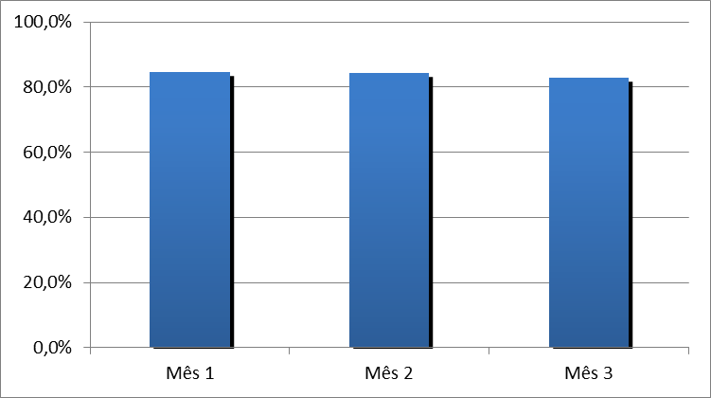
Objetivos, Metas e Resultados
Objetivo de qualidade: Melhorar a qualidade da atenção a hipertensos e diabéticos
Meta: Garantir a totalidade da prescrição de medicamentos da farmácia popular para 100% dos hipertensos.
- Medicações Obsoletas
Anlodipino, Atenolol..

Slide 22
Objetivos, Metas e Resultados
Objetivo de qualidade: Melhorar a qualidade da atenção a hipertensos e diabéticos
Meta : Garantir a totalidade da prescrição de medicamentos da farmácia popular para 100% dos DM
- Medicações Obsoletas

Slide 23
Objetivos, Metas e Resultados
Objetivo de qualidade:
Melhorar a qualidade da atenção a hipertensos e diabéticos.
Meta: Garantir avaliação odontológica a 100% dos pacientes hipertensos e diabéticos.
- Todos os pacientes atendidos foram avaliados
- Odontóloga muito disponível

Slide 24
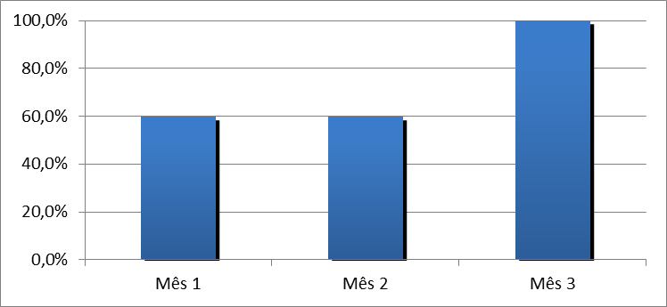
Objetivos, Metas e Resultados
Objetivo de adesão: Melhorar a adesão de hipertensos e diabéticos ao programa
Meta: Buscar 100% dos hipertensos faltosos às consultas na UBS;
- Carência de meio de transporte para visitas domiciliares

Slide 25
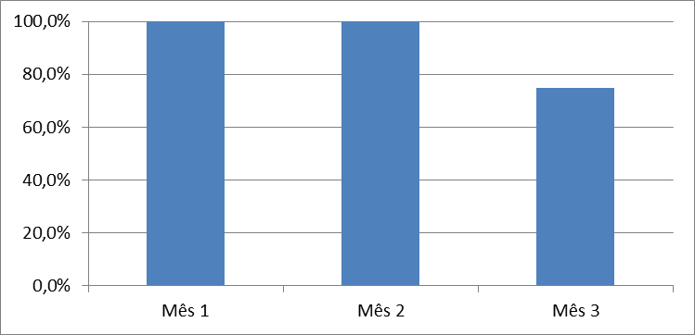
Objetivos, Metas e Resultados
Objetivo de adesão: Melhorar a adesão de hipertensos e diabéticos ao programa
Meta : Buscar 100% dos diabéticos faltosos às consultas na UBS.
Carência de meio de transporte
Resistência de pacientes

Slide 26
Objetivos, Metas e Resultados
Objetivo de registro:
Melhorar o registro das informações.
Meta: Manter ficha de acompanhamento de 100% dos hipertensos e diabéticos cadastrados na UBS.
- Prontuários atualizados;
- Cadastros do HIPERDIA para todos os pacientes.

Slide 27
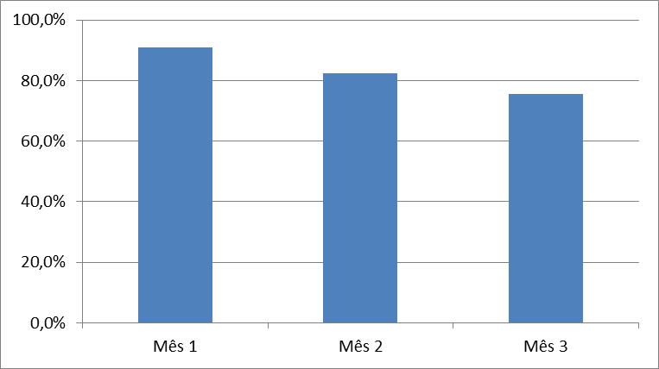
Objetivos, Metas e Resultados
Objetivo de avaliação de risco:
Mapear hipertensos e diabéticos de risco para doença cardiovascular
Meta: Realizar estratificação do risco cardiovascular em 100% dos hipertensos cadastrados na UBS.
Escore de Framinghan;
Carência de exames laboratoriais;

Slide 28
Objetivos, Metas e Resultados
Objetivo de avaliação de risco:
Mapear hipertensos e diabéticos de risco para doença cardiovascular
Meta: Realizar estratificação do risco cardiovascular em 100% dos diabéticos cadastrados na UBS.
- Carência de exames laboratoriais

Slide 29
Objetivos, Metas e Resultados
Objetivo de promoção da saúde:
Promover a saúde de hipertensos e diabéticos
Meta : Garantir orientação nutricional sobre alimentação saudável a 100% dos hipertensos e diabéticos
- Todos receberam orientação em consultas;
- Nutricionista ;
- Grande aderência de atividades de grupo.

Slide 30
Objetivos, Metas e Resultados
Objetivo de promoção da saúde:
Promover a saúde de hipertensos e diabéticos.
Meta: Garantir orientação em relação à prática de atividade física regular a 100% dos pacientes hipertensos e diabéticos.
- Orientações em consultas e grupos
- Carência de educador físico

Slide 33
Objetivos, Metas e Resultados
Objetivo de promoção da saúde:
Promover a saúde de hipertensos e diabéticos.
Meta: Garantir orientação sobre os riscos do tabagismo a 100% dos pacientes hipertensos e diabéticos.
- Orientações em consultas e atividades comunitárias;
- Carências de medicações para tratamento.

Slide 36
Objetivos, Metas e Resultados
Objetivo de promoção da saúde:
Promover a saúde de hipertensos e diabéticos.
Meta : Garantir orientação sobre higiene bucal a 100% dos pacientes hipertensos e diabéticos.
- Orientações em consultas com médica, odontóloga e em atividades dos grupos.

Slide 37
Discussão
Importância da Intervenção para a equipe:
Trabalho integrado
Descentralição do atendimento voltado ao médico como cuidador
Capacitação
Qualificação dos atendimentos
Reconhecimento profissional

Slide 38
Discussão:
Importância da Intervenção para o Serviço:
Protocolo de atendimento: serviço organizado e dinâmico
Ampliação da cobertura a HAS e DM
Agendamento de consultas e redução do atendimento a demanda espontânea
Melhoria dos registros

Slide 39
Discussão:
Importância da Intervenção para a Comunidade:
Percepção de melhorias no atendimento prestado
Hipertensos e diabéticos satisfeitos
Pacientes com níveis de PA e HGT controlados
Grande aderência nas reuniões de grupos
Ênfase na prevenção

Slide 40
Discussão
Incorporação da Intervenção a Rotina da UBS:
Manter um cronograma de atividade em educação em saúde ;
Seguir o check-list de orientações, exames, encaminhamentos, registros em todas as primeiras consultas;
Priorizar mais as consultas com agendamento eletivo, em detrimento da demanda espontânea;

Slide 41
Educação Popular e maior engajamento da comunidade;
Apoio do gestor municipal: exames, medicamentos e transporte
Realizar atividades semelhantes nas áreas de puericultura e atenção a gestantes

Slide 42
Reflexão Crítica do Processo de Aprendizagem
Curso foi demasiadamente trabalhoso;
Desafio profissional e pessoal;
Ótimas as revisões clínicas e casos clínicos, com grande aproveitamento;
Visão mais ‘preventiva’ dos cuidados em saúde.

Slide 43
Obrigada!
Ariane

